Slide 1
AdaIN音色转换
《One-shot Voice Conversion by Separating Speaker and Content
Representations with Instance Normalization》
大翰天子 2022.01.02

Slide 2
Voice Conversion Challenge 2020:音色转换的基本几种框架
1、PPG-VC
decoder
ASR
Speech
音素后验概率
Target Speech
Decoder可以是基于LSTM、Tacotron、Transformer、CBHG、Flow模型的。
ASR和decoder是分别训练的。
2、ASR-TTS
ASR
TTS
Speech
Text sequence
Target Speech
3、Leverage TTS for VC
用TTS系统辅助VC系统的学习。可以用TTS系统的encoder或者decoder
Speech
decoder
TTS encoder
Lingustic feature
Target Speech
Text

Slide 3
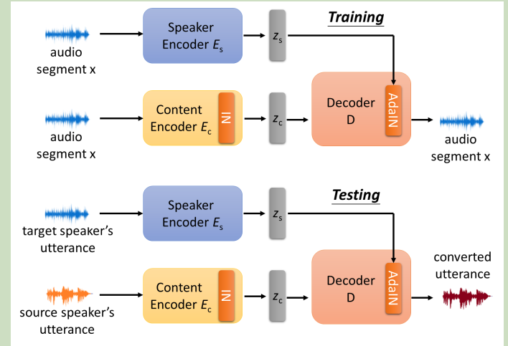
4、AutoEncoder
自编码器方法是基于解耦学习，学习说话人无关的内容表示、说话人信息表示。
5、GAN-based model
CycleGAN 、StarGAN 、AdaGAN 、based VC

Slide 4
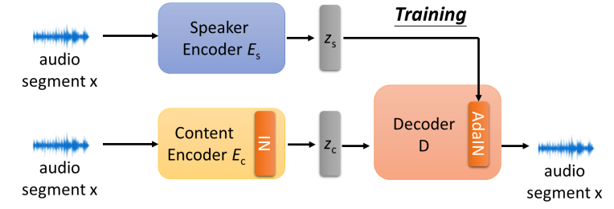
《One-shot Voice Conversion by Separating Speaker and Content Representations with Instance Normalization》(简称AdaINVC）
1、oneshot：仅需要目标说话人的一句话即可转换
2、整体模型设计：解耦
3、模型关键点：IN
1、encoder建模“内容表示”的VAE均值、方差。并用VAE loss训练它。VAE loss使得学习到的均值方差的分布能够模拟原始语音数据的基频、共振峰pattern分布。
μ， σ = Encoder（speech_mel）
Loss_VAE = 0.5 * E(exp(σ) + μ ** 2 - 1 - σ)
2、decoder 根据 说话人嵌入向量和 μ， σ 重构语音。
Emb = SpeakerEncoder(speech_mel)
Target speech = Decoder（ μ， σ ，emb）

Slide 5
学习本项目前置知识：
1、python基础（包括python类与对象）和pytorch框架的基本使用。And深度学习理论知识。
2、了解语音信号处理基础。 可参考我出的视频：
《 [天子学习]深度学习中的语音信号处理基础&代码实现》https://www.bilibili.com/video/BV1f3411C7kb/
《[天子学习]PyTorch的不同语音AI任务dataset类基本写法》
https://www.bilibili.com/video/BV1eh411b7wG/
《 [天子学习]声纹识别训练代码概览》
https://www.bilibili.com/video/BV1U3411r7xC/
3、了解一些python 的基本文件处理库的使用
包括语音读取：Librosa、torchaudio
张量数据文件读取：numpy、pickle、
路径管理：pathlib 或者 os

Slide 6
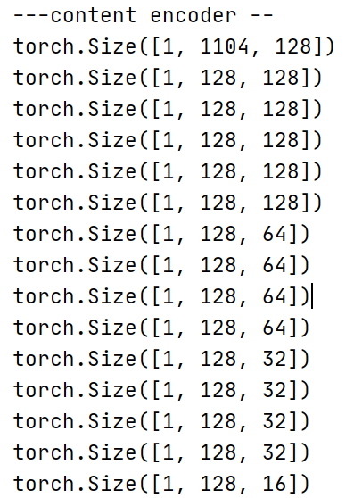
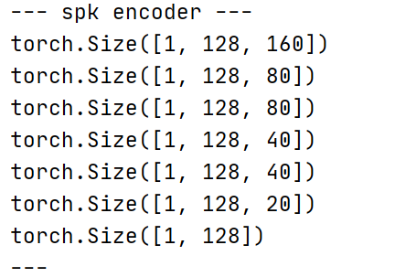
一、Model.py讲解
1.1 模型结构
Content encoder 中间输出结果
Speaker encoder 中间输出结果
“subsample”: [1, 2, 1, 2, 1, 2],## 下采样的主要功能：缩小时间帧，用平均池化。
用conv1d来建模频率的维度的变换。（通道）

Slide 7
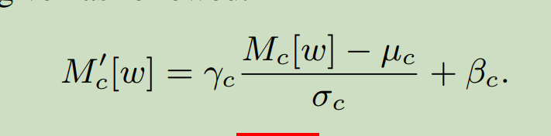
把 输入特征的风格去除（减去均值，除以方差），然后加上另一个特征的风格。（乘以系数a，加上系数b）
Mc
Gama beta

